Slide 1
Planification stratégique de la réponse
N’djamena - Tchad
09-10 Mars 2016

Slide 2
Objectifs de la séance
Identifier les caractéristiques d’un Flash Appeal (« Appel éclair ») et du Plan de réponse humanitaire (PRH) et expliquer leurs fonctions.
Décrire le rôle du cluster dans le développement d’un Flash Appeal et du PRH
Expliquer le rôle du CCN et des partenaires du cluster nutrition

Slide 3
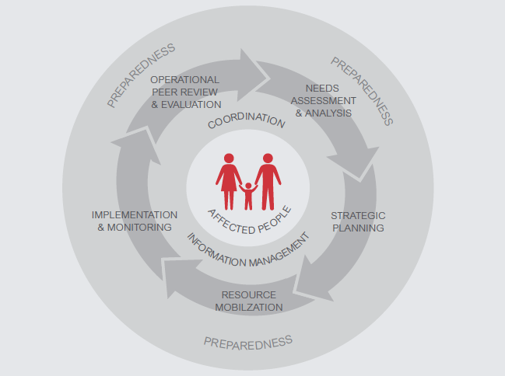
Le cycle du programme humanitaire
Flash Appeal (if needed)
HRP

Slide 4
Flash Appeal
Comprend l’analyse concise et chiffrée de la portée et de la gravité de la crise humanitaire et définit les actions prioritaires et les exigences préliminaires de la réponse.

Slide 5
Publié trois à cinq jours après une urgence d'apparition soudaine,
ou quand le CH et l’EHP déterminent un nouveau besoin au cours d’une crise prolongée ou d’apparition lente, face à un pic significatif et inattendu des besoins ou à un changement dans le contexte.
Durée de 3 à 6 mois pour faire face à de nouveaux besoins. Peut être révisé dés que de nouvelles informations apparaissent.

Slide 6
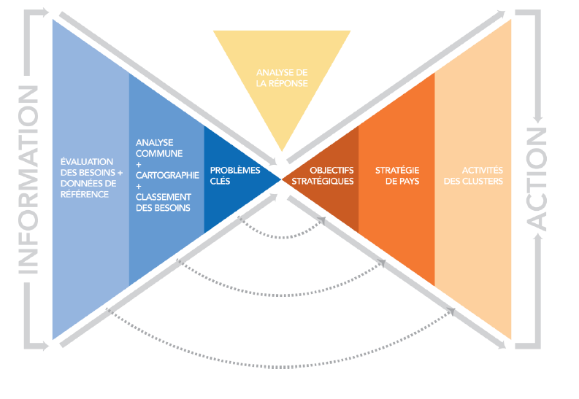
Développement du PRH

Slide 7
Plan de réponse humanitaire
Pourquoi ?
Etablir l’orientation globale et les objectifs stratégiques (OS) de la réponse
Communiquer sur la réponse du cluster, basée sur les évaluations des besoins.

Slide 8
Plan de réponse humanitaire
Quand ?
Dans la plupart des pays avec des urgences prolongées, c’est un plan annuel ou pluriannuel.
Face à des situations d'urgence soudaine, le PRH doit être revu/développé dans les 30 jours.
Il suit l'évaluation de besoins et une mise à jour du HNO (parfois MIRA) - il répond directement à ces besoins.

Slide 9
Plan de réponse humanitaire
Qui ?
Le CH / EHP dirige le développement stratégique et fixe les priorités
Les clusters et les organisations contribuent à l'élaboration du plan
OCHA soutient le processus en consolidant les données, en approuvant les chiffres de planification, l’élaboration et la finalisation du plan.
Le groupe de coordination inter-cluster soutient ces efforts

Slide 10
Plan de réponse humanitaire
Quoi ?
Se compose de deux parties: une stratégie nationale et les plans d'intervention des clusters.
Les objectifs stratégiques (OS) globaux sont fixés par le CH
Les clusters contribuent à l'OS à travers leurs propres objectifs et ceux du plan d'intervention

Slide 11
Données secondaires
Évaluations rapides
Cartographie des capacités
1. Identification de lacunes
2. Revue des besoins prioritaires
3. Portée et limites de la réponse
4. Prise en compte des besoins déjà pris en compte par d’autres acteurs
5. Déterminer la cible
6. Définition des priorités d’intervention
TO BE REMOVED
Mise en œuvre du plan
Plaidoyer et communication
Mobilisation de ressources
Monitoring et ajustements

Slide 12
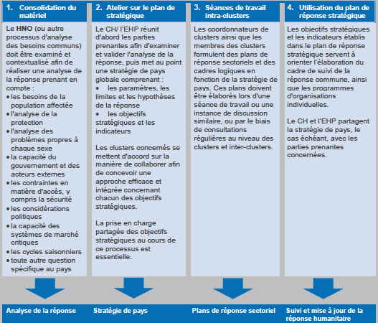
Le processus de préparation du PRH

Slide 13
Stratégie du pays
Formulée par le CH et l’EHP en partenariat avec le gouvernement, en se fondant sur un large processus consultatif. La stratégie est guidée par le contexte.
Elle est définie par les objectifs stratégiques de la réponse. Elle explique comment la communauté humanitaire a l'intention d'atteindre ces objectifs. Les objectifs seront, autant que possible :
Dirigés par les besoins et les priorités énoncées dans le HNO
SMART (spécifiques, mesurables, réalisables, pertinents et limités dans le temps)
Axés sur les résultats, ce qui signifie qu'ils vont décrire les résultats souhaités

Slide 14
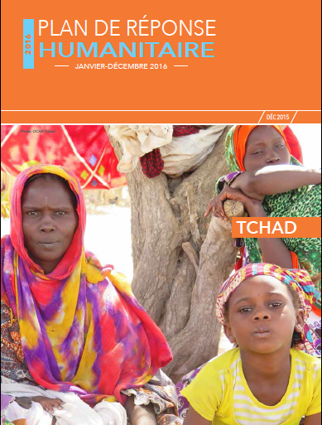
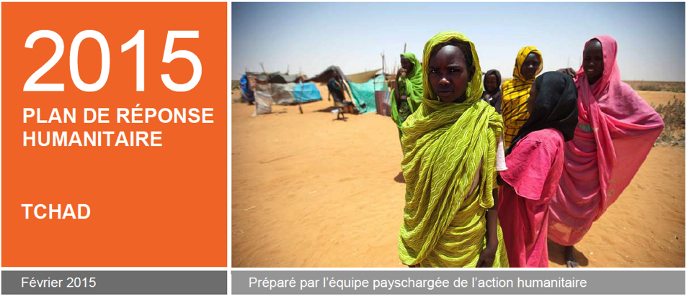

Slide 15
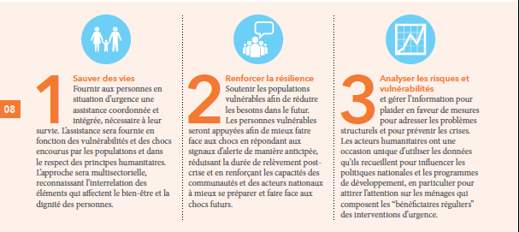
Plan de réponse humanitaire

Slide 16
Les plans du cluster
Les plans du Cluster seront préparés après l’élaboration de la stratégie pays,
Ils décrivent ce que le cluster fera pour contribuer à la réalisation des objectifs stratégiques.
Il sont spécifiques par rapport à leurs activités, résultats attendus et cibles.
Ils alimentent les objectifs stratégiques de la réponse
Notes:
Source: SRP Philippines

Slide 17
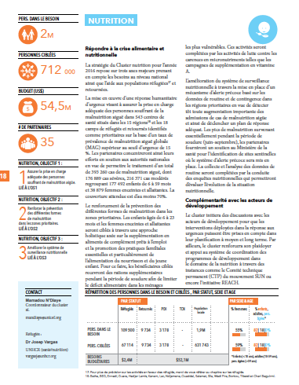
Les plans du cluster
Notes:
Source: SRP Philippines

Slide 18
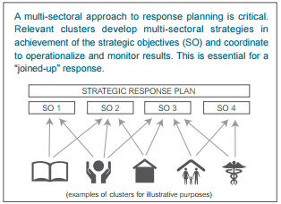
Les plans du cluster
Notes:
Source: SRP Philippines

Slide 19
En groupe
Quel est le rôle du CCN dans l’élaboration du PRH ?
Comment les partenaires du cluster peuvent-ils participer à ce processus ?

Slide 20
Le faire fonctionner
Limites
Facilitateurs
Plans deviennent obsolètes
Peu précis
Divergences entre les capacités et les mandats des partenaires
Irréalistes
Perçus comme orientés en faveur d’un organisme particulier
Les pressions des donateurs peuvent influencer le contenu
Représentation équitable du SAG ou autres structures
Décisions basées sur des faits
Consultation périodique de toutes les parties concernées
Révision et mise à jour permanente
Les plans sont flexibles, réalistes et adéquats
Notes:
Pressure from CLA to select & prioritise their own projects
Pressure to select and prioritise cluster partner projects
Pressure from HC to be ‘fair’
Possible “competition” with other cluster priorities
Donor pressure/different perception of needs from donors

Slide 21
Problèmes fréquents …
Une organisation a dit qu’elle allait commencer un programme, qui se retrouve donc classé en attente dans le recensement des capacités et la planification de la réponse, mais le programme n'a pas encore commencé.
L'agence chef de file (CLA) ne remplit pas son engagement de mise en œuvre.
Un partenaire veut changer son engagement de mise en œuvre, mais cela aura une incidence sur d'autres aspects de la réponse.
Un partenaire a développé un projet qui se révèle ne pas refléter la vision commune de la réponse du Cluster Nutrition

